Slide 1
6 семестр Лекция 4. Содержание лекции:
Объектно-ориентированное программирование
Поведенческие паттерны
Стратегия (Strategy)
Наблюдатель (Observer)
Команда (Command)
Состояние (State)
Преподаватель курса: Клюкин Даниил Анатольевич, ст. преподаватель каф. ПМиИТ

Slide 2
Поведенческие паттерны
Если порождающие паттерны отвечают за «рождение» объектов, а структурные — за их «скелет» (связи), то поведенческие паттерны определяют их характер, логику действий и способы общения.
Суть группы: Эти шаблоны проектирования направлены на то, чтобы сделать взаимодействие между объектами максимально гибким и эффективным.
Что они решают:
Распределение обязанностей: Кто именно в системе должен выполнять конкретную задачу?
Алгоритмы взаимодействия: Как объекты должны реагировать на действия друг друга, не становясь при этом жестко зависимыми?
Управление потоком данных: Как эффективно передавать информацию между разными частями программы.

Slide 3
Стратегия (Strategy)
Проблема: «Раздутые» классы и гигантские if-else Представьте класс Car. Если мы пропишем логику движения (бензин, электро, газ) прямо внутри него через switch, то при добавлении нового типа двигателя нам придется переписывать весь класс.
Решение: Вынос алгоритма в отдельный объект Паттерн Стратегия определяет семейство схожих алгоритмов, инкапсулирует каждый из них и делает их взаимозаменяемыми.
Суть «убийцы if-else»: Вместо того чтобы спрашивать объект «Как ты двигаешься?», мы просто даем ему нужный «инструмент» (стратегию) для движения.

Slide 4
Интерфейс Стратегии (IStrategy): Общий интерфейс для всех вариаций алгоритма.
Конкретные стратегии: Реальные реализации алгоритма (например, BubbleSort или QuickSort).
Контекст (Context): Класс, который использует стратегию. Он хранит ссылку на интерфейс и не знает, какая именно реализация подсунута ему в данный момент.
Главный плюс: Мы можем изменить поведение объекта прямо «на лету», просто подменив одну стратегию на другую.

Slide 5
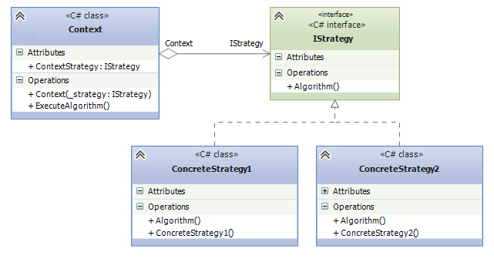

Slide 6
// 1. Интерфейс - общий для всех типов движения
interface IMovable { void Move(); }
// 2. Конкретные способы реализации
class PetrolMove : IMovable
{
public void Move() => Console.WriteLine("Едем на бензине");
}
class ElectricMove : IMovable
{
public void Move() => Console.WriteLine("Едем на электричестве");
}
// 3. Контекст - машина, которой всё равно, какой внутри двигатель
class Car
{
public IMovable Movable { get; set; } // Сменная стратегия
public void Move() => Movable.Move();
}

Slide 7
// 1. Создаем машину с бензиновым двигателем
Car myCar = new Car
{
Movable = new PetrolMove() // Устанавливаем начальную стратегию
};
myCar.Move(); // Выведет: "Перемещение на бензине"
// 2. Смена стратегии ПРЯМО В ПРОЦЕССЕ (например, гибрид переключился)
myCar.Movable = new ElectricMove();
myCar.Move(); // Выведет: "Перемещение на электричестве"

Slide 8
// Единый стандарт для всех сортировок
public interface ISortStrategy
{
void Sort(int[] array);
}
// Конкретные реализации (алгоритмы скрыты)
public class BubbleSort : ISortStrategy
{
public void Sort(int[] array) { /* Логика пузырька */ }
}
public class QuickSort : ISortStrategy
{
public void Sort(int[] array) { /* Логика быстрой сортировки */ }
}

Slide 9
public class SortContext
{
private ISortStrategy _strategy;
public SortContext(ISortStrategy strategy) => _strategy = strategy;
// Позволяет сменить алгоритм в любой момент
public void SetStrategy(ISortStrategy strategy) => _strategy = strategy;
public void ExecuteSort(int[] array) => _strategy.Sort(array);
}

Slide 10
Паттерн часто применяется там, где выбор алгоритма зависит от условий (например, объема данных).
Мало данных? Используем BubbleSort (просто, мало памяти).
Много данных? Переключаемся на QuickSort (быстро).
int[] data = { 5, 1, 10, 2 };
SortContext sorter = new SortContext(new QuickSort());
sorter.ExecuteSort(data); // Используем быстрый алгоритм
sorter.SetStrategy(new BubbleSort());
sorter.ExecuteSort(data); // Тот же объект теперь сортирует пузырьком

Slide 11
Преимущества (+):
Соблюдение Open/Closed Principle: Можно добавлять новые алгоритмы, не меняя существующие классы.
Чистота: Мы избавляемся от сложной условной логики (if-else / switch).
Изоляция: Алгоритмы отделены от данных объекта, что упрощает их тестирование.
Недостатки (-):
Усложнение: Увеличивается количество классов в проекте.
Осведомленность: Клиент (программист) должен знать, чем отличаются стратегии, чтобы выбрать подходящую.

Slide 12
Наблюдатель (Observer)
Проблема: Ожидание изменений Как один объект может узнать, что в другом объекте произошло важное событие, не спрашивая об этом каждую секунду?
Постоянные опросы («Ну что, изменилось?») тратят ресурсы процессора и делают код запутанным.
Суть паттерна: Создается механизм «подписки», который позволяет объекту (Издателю) оповещать множество других объектов (Подписчиков) об изменениях своего состояния.
Аналогия из жизни:
Маркетплейсы: Вы добавляете товар в «Избранное». Когда цена на него падает, сервер рассылает уведомление всем заинтересованным покупателям.

Slide 13
Паттерн строится на двух ролях:
Издатель (Subject / Publisher):
Хранит внутри себя список всех подписавшихся объектов.
Предоставляет методы для подписки (Attach) и отписки (Detach).
Имеет метод Notify, который проходит циклом по списку и вызывает у каждого подписчика метод обновления.
Подписчик (Observer / Subscriber):
Реализует общий интерфейс с методом (например, Update), который вызывается издателем.

Slide 14
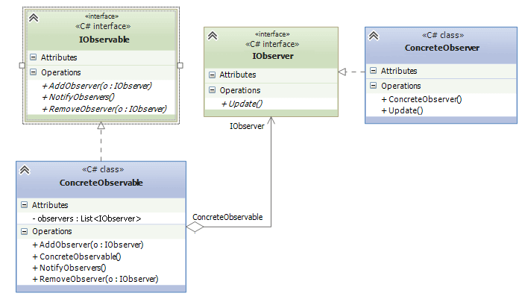

Slide 15
Где вы это уже видели? В Лекции 2 мы разбирали интерфейс INotifyPropertyChanged. Это и есть классическая реализация Наблюдателя в .NET!
ViewModel здесь выступает в роли Издателя.
Интерфейс (View) выступает в роли Подписчика.
Когда во ViewModel меняется свойство, она «выстреливает» событием, а UI-элементы, которые «слушают» это событие, мгновенно перерисовывают себя. На этом механизме держится вся современная разработка интерфейсов (WPF, Avalonia, Android, React).

Slide 16
// Интерфейс подписчика
interface IObserver
{
void Update(string message);
}
class Customer : IObserver
{
public string Name { get; }
public Customer(string name) => Name = name;
// Метод, который вызовет Издатель
public void Update(string message)
{
Console.WriteLine($"Уведомление для {Name}: {message}");
}
}

Slide 17
// Издатель (Магазин)
class ProductStore
{
private List<IObserver> _observers = new();
public void Subscribe(IObserver s) => _observers.Add(s);
public void Notify(string news)
{
foreach (var observer in _observers)
observer.Update(news); // Рассылка всем!
}
public void ChangePrice() => Notify("Цена на iPhone снижена!");
}

Slide 18
// Создаем Издателя (Магазин)
ProductStore appleStore = new ProductStore();
// Создаем Подписчиков (Клиентов)
Customer ivan = new Customer("Иван");
Customer anna = new Customer("Анна");
// Подписываем их на обновления
appleStore.Subscribe(ivan);
appleStore.Subscribe(anna);
// Произошло событие - магазин вызывает Notify()
appleStore.ChangePrice();

Slide 19
Преимущества (+):
Слабая связанность (Loose Coupling): Издатель не знает, кто на него подписан и что они будут делать с информацией.
Динамика: Можно добавлять и удалять подписчиков прямо во время работы программы.
Broadcast: Позволяет реализовать массовую рассылку сообщений одним вызовом.
Недостатки (-):
Порядок уведомлений: Подписчики получают уведомления в случайном порядке.
Утечки памяти: Если забыть «отписаться» от издателя, объект-подписчик никогда не будет удален сборщиком мусора (это называют «Lapsed Listener problem»).

Slide 20
Команда (Command)
Проблема: Жесткая связь отправителя и получателя Обычно, когда мы жмем на кнопку, она напрямую вызывает метод в коде. Это создает проблему:
Кнопка «знает» слишком много о логике приложения.
Трудно переиспользовать логику (например, одно и то же действие для кнопки и горячей клавиши).
Невозможно отменить действие.
Решение: Превратить действие в объект Паттерн Команда инкапсулирует запрос в виде отдельного объекта. Теперь «запрос на сохранение» — это не просто вызов метода, а самостоятельная сущность, которую можно передавать, хранить и ставить в очередь.

Slide 21
Аналогия: Заказ в ресторане Вы (Отправитель) не идете на кухню объяснять повару (Получателю), как жарить мясо. Вы пишете заказ на листке (Команда). Официанту всё равно, что в заказе, он просто относит его на кухню. Листок можно передать другому повару или аннулировать.

Slide 22
Как это работает? (Роли в паттерне)
Команда (Command): Интерфейс с методом Execute().
Конкретная команда: Реализует Execute, внутри которого вызывает метод у Получателя.
Получатель (Receiver): Класс, который реально знает, как выполнять работу (бизнес-логика).
Инициатор (Invoker): Объект, который просит команду выполниться (например, кнопка).
Киллер-фича: Отмена действия (Undo) Если в интерфейс команды добавить метод Undo(), мы сможем сохранять выполненные команды в Стек (Stack). Чтобы отменить последние 10 действий, нам нужно просто достать 10 команд из стека и вызвать у них Undo().

Slide 23
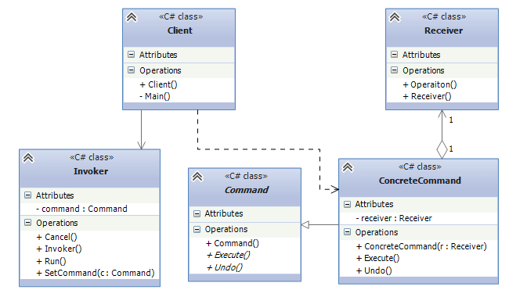

Slide 24
// 1. Интерфейс с возможностью отмены
interface ICommand
{
void Execute();
void Undo();
}
// 2. Получатель (Логика телевизора)
class TV
{
public void On() => Console.WriteLine("ТВ включен");
public void Off() => Console.WriteLine("ТВ выключен");
}

Slide 25
// 3. Конкретная команда
class ToggleTVCommand : ICommand
{
private TV _tv;
public ToggleTVCommand(TV tv) => _tv = tv;
public void Execute() => _tv.On();
public void Undo() => _tv.Off();
}

Slide 26
TV myTv = new TV();
ICommand command = new ToggleTVCommand(myTv);
// Хранилище истории для Undo
Stack<ICommand> history = new Stack<ICommand>();
// Выполняем и запоминаем
command.Execute();
history.Push(command);
// Нажали Ctrl+Z (Отмена)
if (history.Count > 0)
{
history.Pop().Undo(); // ТВ выключится сам!
}

Slide 27
Преимущества (+):
Слабая связанность: Класс, вызывающий команду, и класс, выполняющий её, полностью разделены.
История действий: Легко реализовать Undo/Redo и очередь команд.
Комбинирование: Можно собирать сложные команды из нескольких простых (Макрокоманды).
Недостатки (-):
Много классов: Для каждого отдельного действия приходится создавать свой класс команды. Это может «раздуть» проект.

Slide 28
Состояние (State)
Проблема: Зависимость поведения от статуса У многих объектов есть внутреннее состояние, которое диктует, как они должны реагировать на команды.
Пример: Заказ в интернет-магазине. Метод должен работать, если заказ «Новый», и выдавать ошибку, если он уже «В пути» или «Доставлен».
Как это обычно пишут (плохо): Бесконечные проверки внутри каждого метода:
public void Cancel()
{
if (status == "New") { /* отменить */ }
else if (status == "Shipped") { /* ошибка */ }
else if (status == "Canceled") { /* уже отменен */ }
// ... и так в каждом методе!
}

Slide 29
Паттерн Состояние позволяет объекту менять поведение при изменении его внутреннего состояния. Кажется, будто объект сменил свой класс.
Реализация:
Интерфейс Состояния (IState): Описывает все возможные действия (например, PushPowerButton, InsertCard).
Классы состояний: Каждое состояние (например, PowerOnState, WaitingForPinState) реализует этот интерфейс по-своему.
Контекст (Сам объект): Хранит ссылку на текущий объект-состояние и просто перенаправляет ему все вызовы.

Slide 30
Аналогия: Смартфон на зарядке
Поведение кнопки питания зависит от уровня заряда и статуса:
Состояние «Разряжен»: Нажатие кнопки — на экране иконка пустой батареи.
Состояние «Заряжается»: Нажатие кнопки — экран показывает процент заряда.
Состояние «Включен»: Нажатие кнопки — экран гаснет или загорается.
Кнопка одна, а реализация метода PressPowerButton() в каждом классе-состоянии своя. Смартфону не нужно проверять if, он просто вызывает метод у текущего состояния.

Slide 31
// Интерфейс состояния
interface IOrderState
{
void Cancel(Order order);
}
// Конкретное состояние: Новый заказ
class NewOrderState : IOrderState
{
public void Cancel(Order order)
{
Console.WriteLine("Заказ отменен.");
order.SetState(new CanceledState());
}
}

Slide 32
// Конкретное состояние: Отменен
class CanceledState : IOrderState
{
public void Cancel(Order order)
{
// Логика: нельзя отменить то, что уже отменено
Console.WriteLine("Ошибка: Заказ уже был отменен ранее.");
}
}
// Конкретное состояние: Доставлен
class DeliveredOrderState : IOrderState
{
public void Cancel(Order order) =>
Console.WriteLine("Ошибка: нельзя отменить доставленный заказ!");
}

Slide 33
class Order
{
private IOrderState _state;
public Order(IOrderState initialState) => _state = initialState;
public void SetState(IOrderState state) => _state = state;
// Просто делегируем работу текущему состоянию
public void Cancel() => _state.Cancel(this);
}
// В программе:
Order myOrder = new Order(new NewOrderState());
myOrder.Cancel(); // "Заказ отменен"
myOrder.Cancel(); // "Ошибка: нельзя отменить доставленный заказ" (уже другое состояние)

